Slide 1
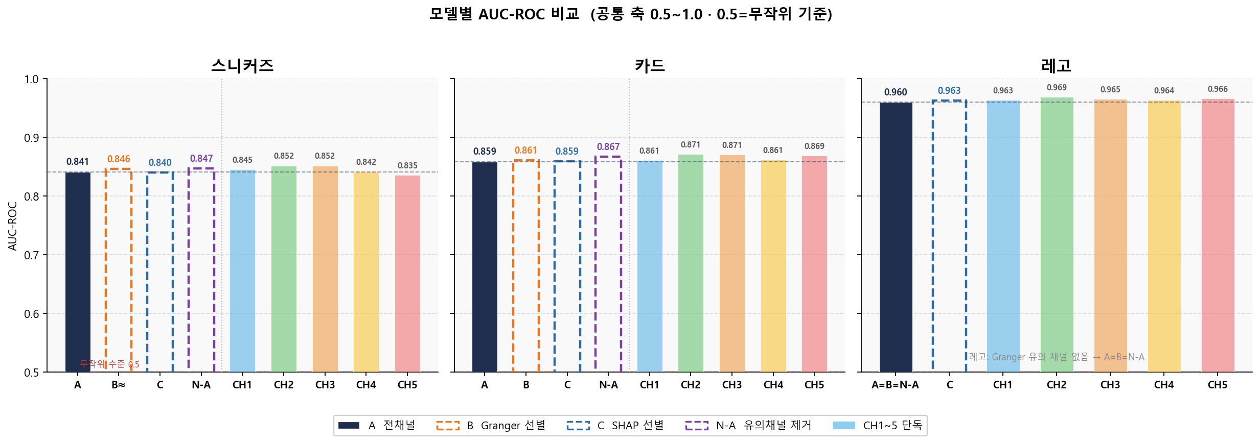
RQ3 모델별 예측 성능 — 채널을 어떻게 바꿔도 거의 동일
A=전채널 | B=Granger 선별 | C=SHAP 선별 | N-A=유의채널 제거 | CH1~5=단독 — 무작위(0.5) 기준 공통 축에서 모든 구성의 막대 높이가 사실상 동일
핵심: 모든 모델 AUC 0.84~0.96 — 최대 차이 0.01 내외(DM p>0.5). 채널을 더하든 빼든, 선별 기준을 Granger→SHAP로 바꾸든 예측력은 통계적으로 구분되지 않음.

